Slide 1
Психологический комфорт на уроке как важнейший аспект успешного обучения
РУМО «Проектирование современного урока в соответствии с требованиями ФАОП»
Шабалина Светлана Юрьевна,
Куминова Наталья Анатольевна, педагоги-психологи
ГБОУ школы-интерната № 2 г.о. Жигулевск
20.02.2024 г.

Slide 2
Комфорт
Комфорт – условия жизни, пребывания, обстановка, обеспечивающие удобство, спокойствие и уют. (“Толковый словарь русского языка”, С. И. Ожегов).
Комфорт
Интеллектуальный
Физический
Психологический

Slide 3
Интеллектуальный комфорт
Удовлетворение потребности в получении новой информации
Достигается:
сменой видов деятельности;
достижением желаемого результата;
поддержкой со стороны педагога;
верой в собственные возможности

Slide 4
Физический комфорт
Комфортная внутришкольная среда
Условия:
доброжелательные взаимоотношения в системах “учитель – ученик”, “ученик – ученик”;
создание ситуации успеха на уроке;
использование на уроках методов эмоциональной раскачки, упражнений на релаксацию;
благоприятные внешние условия школы.

Slide 5
Психологический комфорт
Состояние радости, удовольствия, удовлетворения
Необходимо использовать в работе:
просьбы;
убеждения;
четкую организацию;
компромисс.

Slide 6
Доверие
Невербальные способы
Позиция «МЫ»
Личный контакт
Пластика, мимика, жесты
Устранение физического, социального и терминологического барьеров
называть каждого ученика по имени;
проявлять интерес;
произносить комплименты и выражать надежду на успешность работы;
демонстрировать симпатию и расположение.
открытая поза;
руки опущены вдоль тела или немного согнуты в локтях;
ладони время от времени разворачиваются к аудитории;
пластика плавная мелодичная.
Чаще использовать общение с позиции «Мы».

Slide 7
Соучастие ребенка в совместной деятельности
Демонстрация расположенности
Проявление интереса к ребенку
Оказание помощи
Отзеркаливание
Умение педагога слышать ребенка и умение ребенка задавать вопросы.
Помощь считается осуществленной только тогда, когда она действительно оказана.
Демонстрируя свои чувства искренней радости, благожелатель-ность, расположенность, педагог тем самым вли-яет на улучшение само-чувствия детей, а в ответ получает ту же реакцию, которая усиливает его положительные эмоцио-нальные переживания.

Slide 8
«Возвышение» ребенка
Просьба о помощи у ребенка
Поддержание оптимизма у ребенка
Оказание помощи
Необходимые условия:
помощь, о которой просят ребенка, должна быть посильной для него;
эта помощь должна реально осуществляться;
форма обращения должна быть этически выдержанной.
Поддержание оптимизма “возвышает” ребенка над его проблемами, и оттуда, сверху, они становятся такими крохотными, что он сам начинает верить в себя и преодолевать сложности.
Давая оценку, в первую очередь, нужно поднять ребенка в его собственных глазах и создать ему положительную реакцию коллектива. Необходимо, чтобы каждый ребенок побывал на “пьедестале” своих достижений.

Slide 9
“Почему учащиеся испытывают дискомфорт на уроке?
Учитель не хочет понять ученика, не сдержан в своих эмоциях.
Напряженная обстановка на уроке.
Я боюсь учителя, он очень кричит.
Учитель несправедлив к ученикам.
Однообразие и скука на уроке.
На уроке шумно, складывается впечатление, что урок – одна большая перемена.
Завышенные требования к ученикам во всем классе.
У учителя есть любимчики.
Учитель на уроке отвлекается от темы, рассказывает о том, что его волнует.
Учитель унижает ученика.

Slide 10
Советы от психолога
Учитель должен входить в класс с хорошим бодрым настроением.
Учитель должен общаться с детьми в доброжелательной форме.
Любое эмоциональное состояние, даже отрицательное, нужно выражать в деликатной форме.
Неумеренное поощрение или наказание приносят вред.
Стремится к профессионализму.

Slide 11
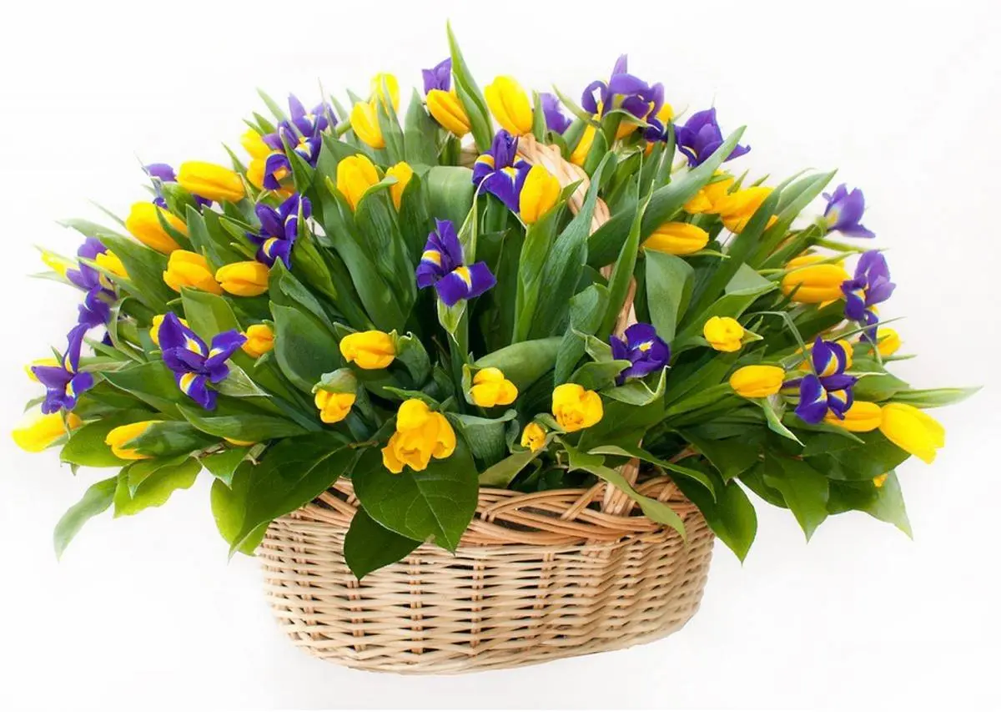
Спасибо за внимание!

